Slide 1
«Разработка базы данных для хранения и обработки данных музыкального магазина»
МОСКОВСКИЙ ГОСУДАРСТВЕННЫЙ ТЕХНИЧЕСКИЙ УНИВЕРСИТЕТ ИМЕНИ Н.Э. БАУМАНА (НАЦИОНАЛЬНЫЙ ИССЛЕДОВАТЕЛЬСКИЙ УНИВЕРСИТЕТ)
Студент: Морозов Дмитрий Владимирович
Группа: ИУ7-62Б
Руководитель: Григорьев Александр Сергеевич

Slide 2
Цели и задачи
Цель работы - разработка базы данных для хранения и обработки данных музыкального магазина.
Задачи:
провести анализ существующих решений;
провести анализ моделей данных в базах данных;
cформулировать описание пользователей приложения и
формализовать данные;
спроектировать и реализовать БД и необходимый интерфейс для взаимодействия с ней;
сравнить время выполнения запросов на выборку при наличии индекса в базе данных и без него.

Slide 3
Критерии сравнения существующих решений
Обозначение | Описание
К1 | Наличие программы лояльности
К2 | Возможность доставки
К3 | Возможность отслеживать текущий статус заказа
К4 | Доступность в РФ

Slide 4
Анализ существующих решений
Критерий​ | Музторг | Мир музыки | Music Store | Разрабатываемое решение
К1​ | + | - | +​ | +​
К2​ | +​ | + | + | +
К3​ | + | + | + | +
К4​ | + | + | -​ | + ​

Slide 5
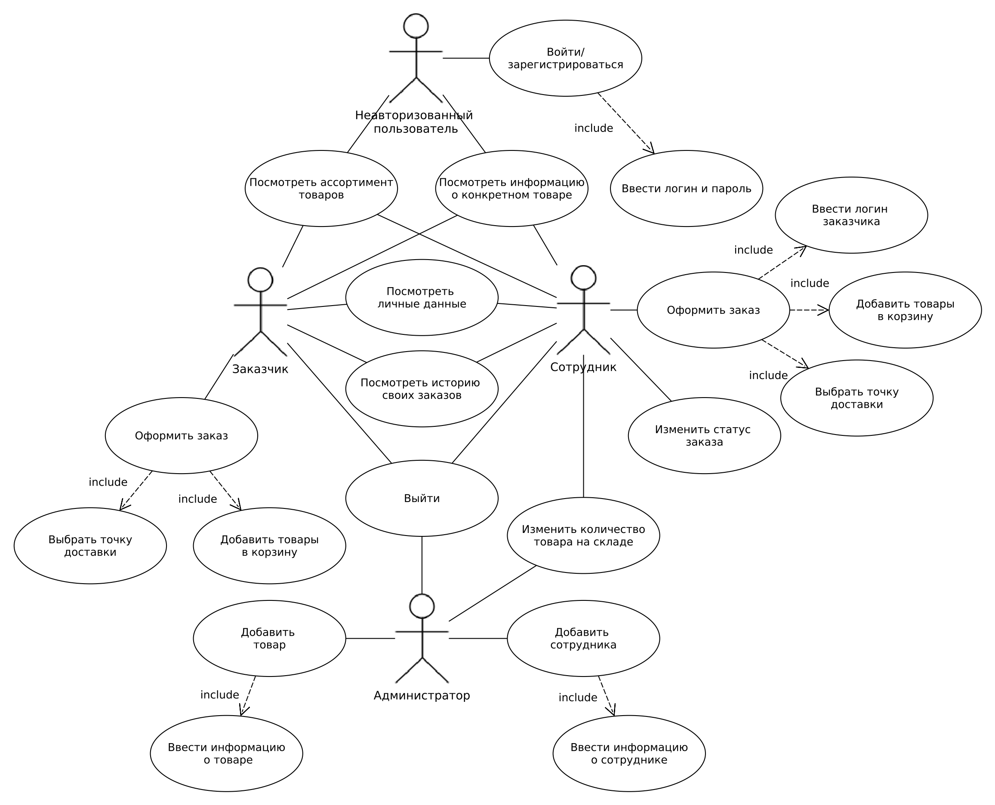
Диаграмма прецедентов
/home/dmitriy/Downloads/useCase.jpg

Slide 6
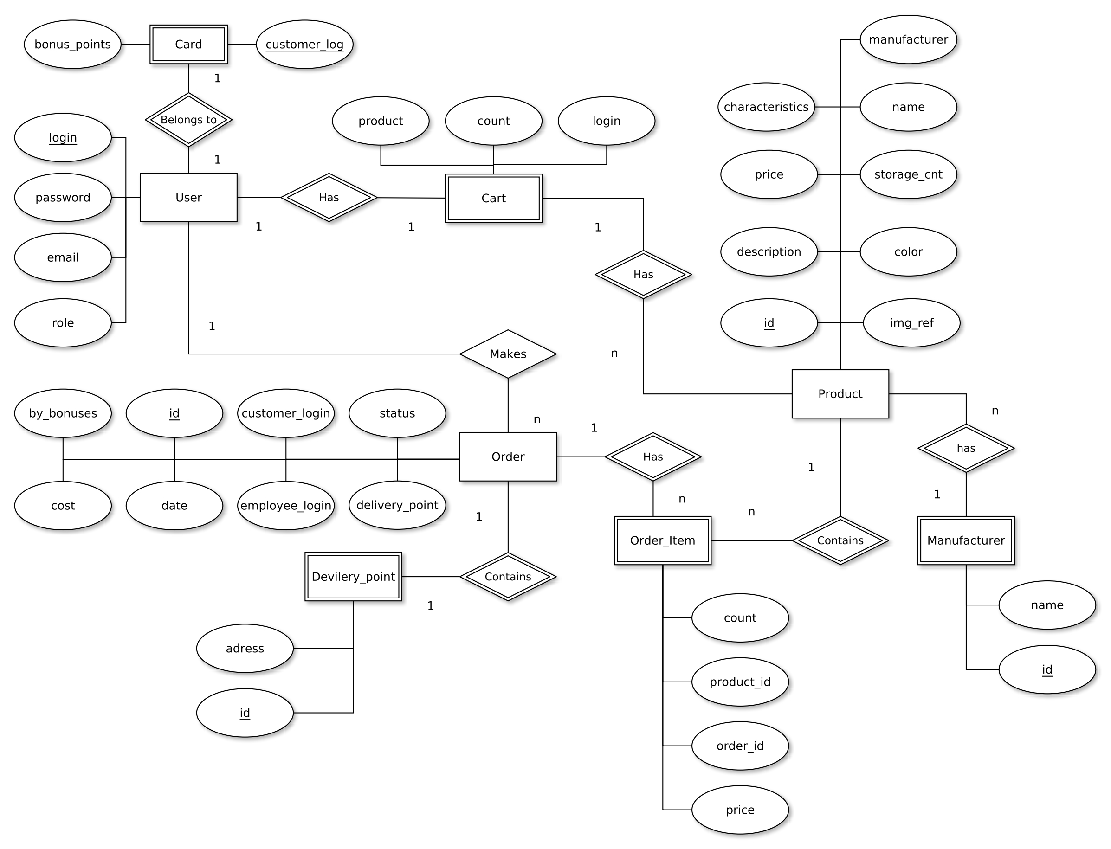
ER-диаграмма в нотации Чена

Slide 7
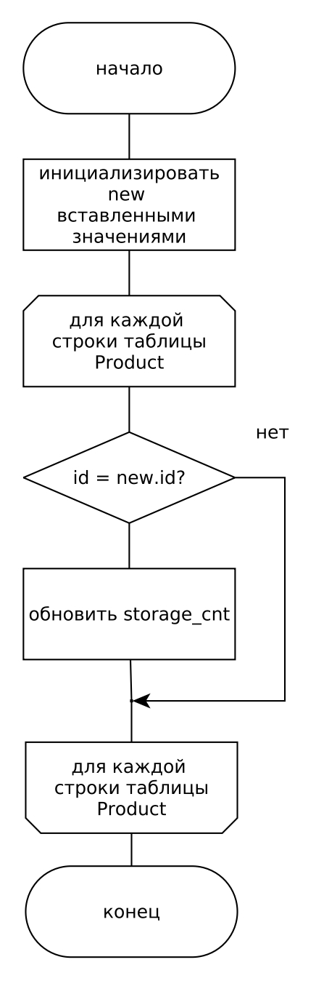
Схема триггера
Триггер типа AFTER, который после вставки данных в таблицу заказов уменьшает количество товара в таблице товаров.

Slide 8
Средства реализации
PostgreSQL – реляционная СУБД
Java - язык программирования
JDBC – библиотека для работы с различными СУБД
Gradle– cистема автоматической сборки

Slide 9
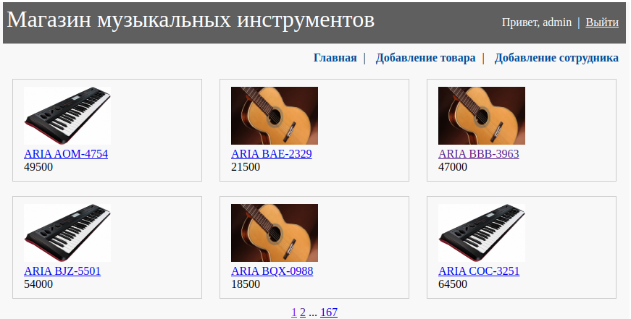
Главная страница

Slide 10
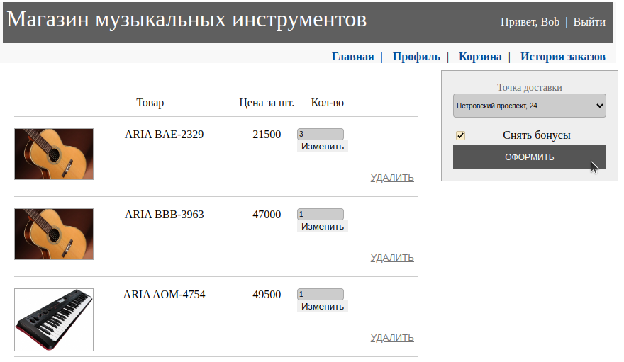
Оформление заказа

Slide 11
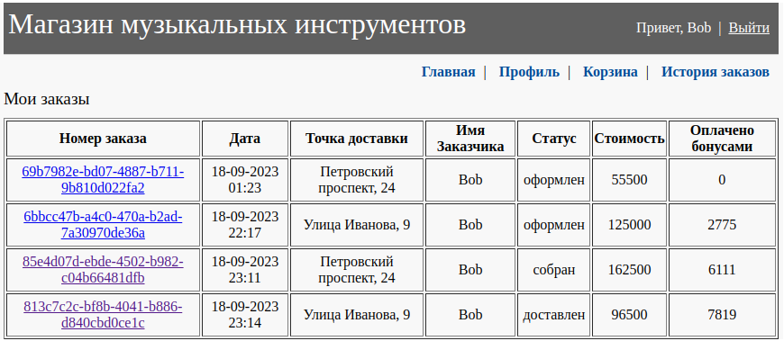
История заказов

Slide 12
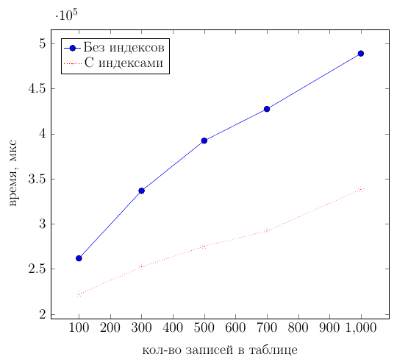
Влияние индексов на время выполнения запросов на выборку

Slide 13
Заключение
Поставленная цель была достигнута: спроектирован и разработан программный продукт для хранения и обработки данных музыкального магазина
Все поставленные задачи были выполнены:
проведен анализ существующих решений;
проведен анализ моделей данных в базах данных;
cформулировано описание пользователей приложения и
формализованы данные;
спроектирована и реализована база данных и необходимый интерфейс для взаимодействия с ней;
Проведено сравнение времени выполнения запросов на выборку при наличии индекса в базе данных и без него.

